Slide 1



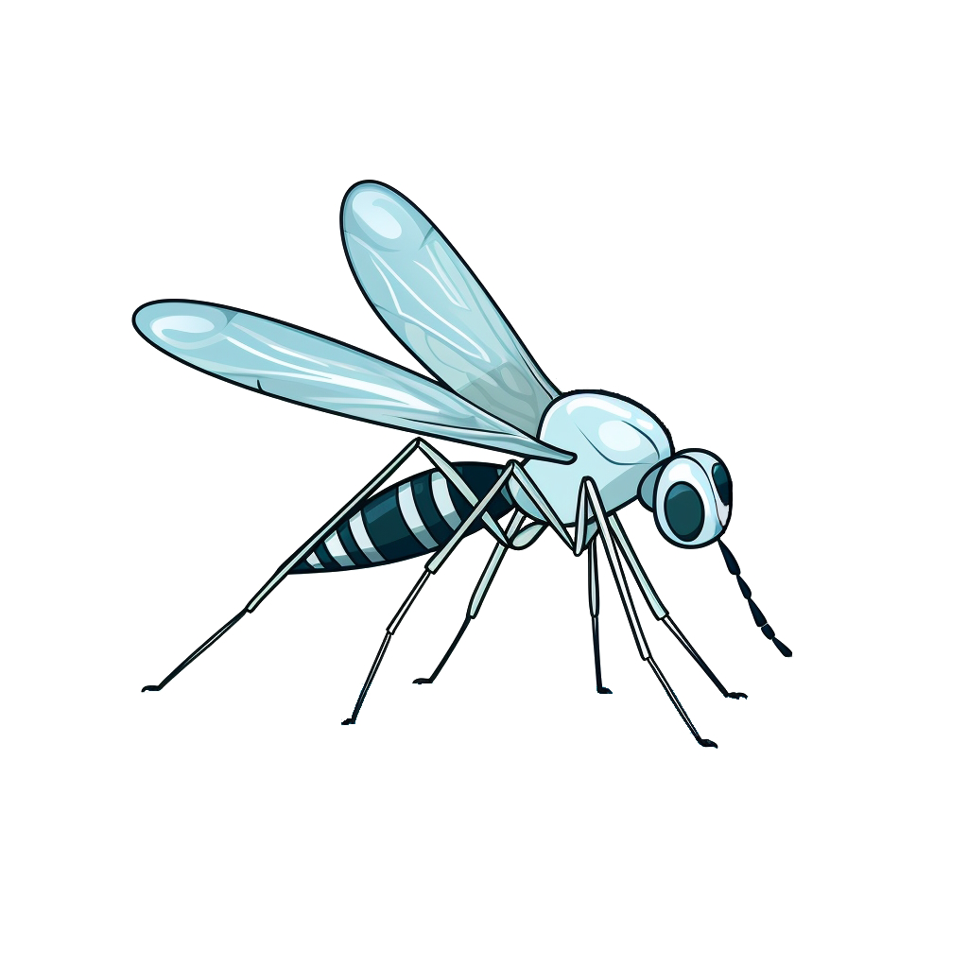
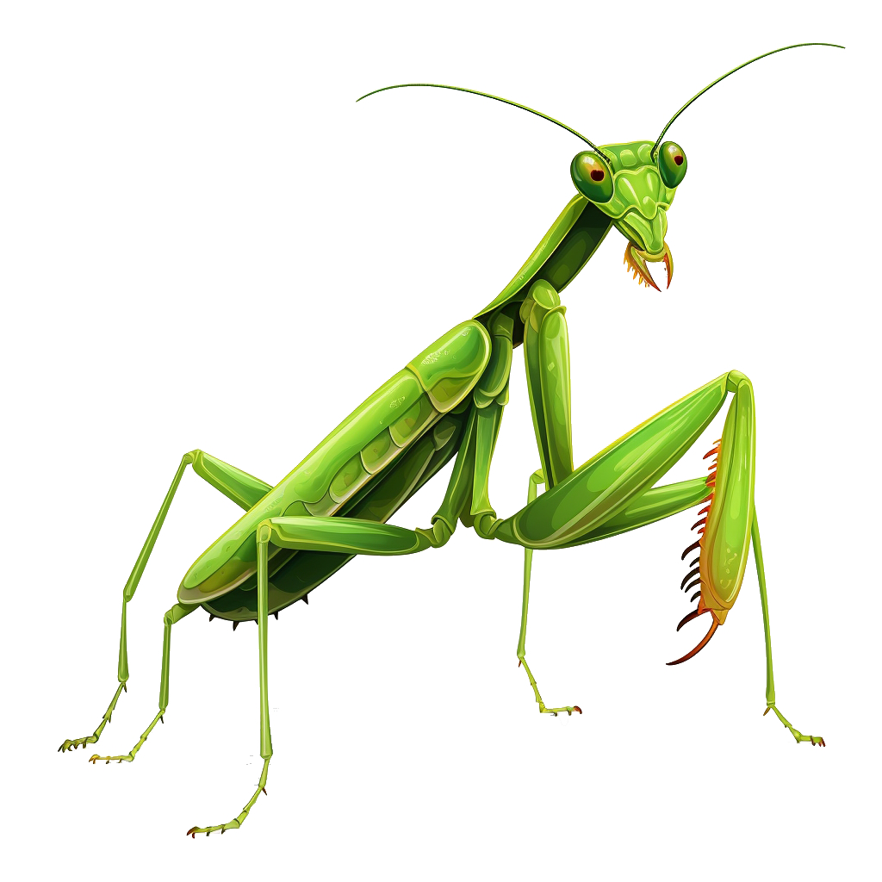



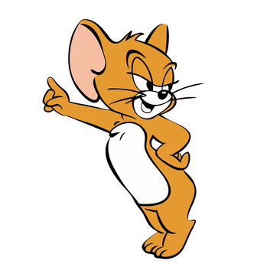




БРА
КРА
ПРА
БРІ
КРІ
ПРІ
БРЕ
КРЕ
ПРЕ

